Slide 2

第一章 计算机系统概论
1.计算机系统的基本构成
2.计算机系统的结构
3.计算机系统的发展历史
4.嵌入式系统简介

Slide 3
1、计算机系统的基本构成
1.1 计算机的基本构成
1. 运算器
2. 存储器
3. 控制器
4. 输入/输出设备
5. 系统连接
1.2 计算机软件概述
1. 软件的分类
2. 操作系统的概念
3 计算机语言及其编译
1.3 计算机系统的历史与发展

Slide 4
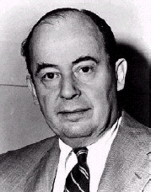
1.1 计算机的基本构成

Slide 5
微型计算机
以微处理器为核心
配以由大规模集成电路的存储器（ROM/RAM）、输入/输出接口（I/O）电路及系统总线（BUS）等所组成的计算机。
将这些组成部分集成在一片超大规模集成电路芯片上则构成单片微型计算机
单片机
嵌入式计算机
Notes:
定义
微型机与单片机的关系

Slide 6
微型计算机的构成
地址总线（AB）
存储器
I/O接口
I/O设备
CPU
数据总线（DB）
控制总线（CB）
ROM：只读存储器
RAM：读写存储器
Notes:
CPU的功能
RAM/ROM
地址线是单向的
数据线和控制线是双向的

Slide 7
冯.诺依曼结构和哈佛结构
冯.诺依曼结构
五大组成部分
. 单存储器
二进制
存储程序
控制器根据存放在存储器中的指令序列工作
普林斯顿结构
哈佛结构
双存储器
. 指令存储器
. 数据存储器
Notes:
冯.诺依曼是美籍匈牙利裔科学家，曾参加过曼哈顿计划（原子弹），后加入EBIAC的团队，提出了计算机的理论模型
在微机中，通常将冯.诺依曼结构称为普林斯顿结构
哈佛大学曾经开发过机电式计算机，将指令与数据分离存储是其特色

Slide 8
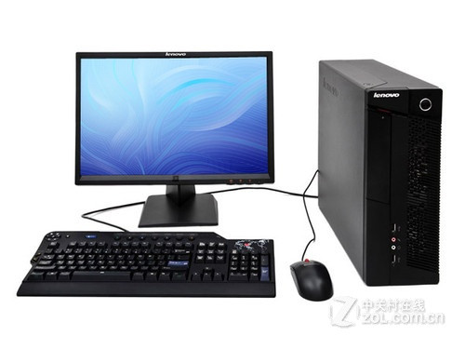
微型计算机系统
以微型计算机为中心
配以相应的外围设备以及控制微型计算机工作的软件
系统软件
应用软件
Notes:
IBM PC/AT 286的CPU
系统软件的例子
应用软件的例子

Slide 9
微型计算机系统的构成
Notes:
3个层次的概念
微处理器
微机
微机系统

Slide 10
微型计算机系统的构成
 |  |  | 运算器（ALU)
 |  | 微处理器 （μP） | 控制器
 | 微型计算机 （ μC ） | 内存储器 | 寄存器
 |  | 输入/输出接口
微型计算机系统
(μCS) | 输入/输出设备及外存储器
 | 系统软件
 | 应用软件
 | 电源、面板、机架等
Notes:
3个层次的概念
微处理器
微机
微机系统

Slide 11
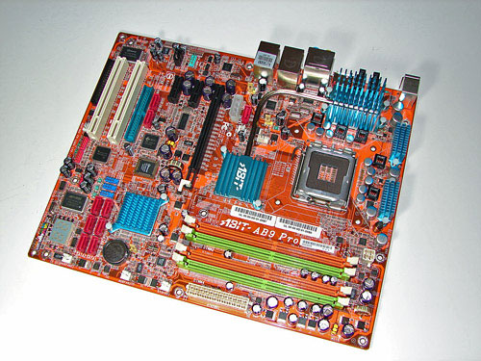
计算机的硬件结构－基本概念
ALU（运算器）
存储器（读、写、访问）
容量（字、字节）
字长
指令
程序
CPU
主机
总线

Slide 12
运算器
运算器是完成运算功能的部件。
运算器中有一个算术逻辑单元（ALU），它执行各种数据运算操作。
算术运算：加、减、乘、除、数据格 式转换。
逻辑运算：按位对数据进行与、或、非、移位等运算。
ALU是一个多功能的运算电路，进行何种运算取决于由控制器发出的控制信号。
ALU由2个输入端，可同时输入两个参加运算的数据。
在运算器中有若干个临时存放数据的寄存器，用于存储最频繁使用的数据。
ALU
控制信号
运算结果

Slide 13
存储器
高速缓存：Cache
主存储器（内存）：（RAM+ROM）
辅助存储器（外存）：磁盘、U盘、磁带、光盘等。
Notes:
Cache
SRAM
主存
DRAM/SDRAM
ROM/PROM/EPROM/EEPROM
辅助存储器
磁盘/闪盘
IDE接口
SCSI接口
CD-ROM
海量存储器
磁带备份库
存储域网络（SAN）

Slide 14
存储器内的数据
位bit
计算机所能表示的最小最基本的数据单位
取值只能为0或1的一个二进制数值位
记作b
字节Byte
由8个位二进制位组成
用作计算存储容量的单位
是所有存储器的基本存储数据单元。
记作B
1KB = 1024B
1MB = 1024KB
1GB = 1024MB
1TB = 1024GB
0
10101110
Notes:
位的概念
字节的概念
字节的例子
容量单位及其换算

Slide 15
存储器内的数据
字（word）
一次可以直接处理的二进制数码的位数
通常取决于微处理器内部通用寄存器的位数和数据总线的宽度
如CPU的数据总线是16位的，
1word=16bit
如CPU的数据总线是32位的，
1word=32bit
字长反映了计算机中并行运算的能力。
双字
四倍字
Notes:
Intel的处理器中规定：1个字为16位，包含2个字节
32位的数据称为双字（double word）
64位的数据称为四倍字（quad word）

Slide 16
存储器
字数：存储器的地址范围
所需要的地址总线
位数：存储器的数据范围
所需要的数据总线
通常带地址的存储器基本单元
都是1Byte（8bit）的数据容量
0005H
0004H
0003H
0002H
0001H
0000H
Notes:
字与位的概念
每一行为一个字
行数就是字数
位数：存储器的数据宽度 2018.2.27

Slide 17
存储器组织
如系统所需的存储器：
数据位数超过存储芯片的数据总线位数，则需要进行位扩展。
地址范围超过存储芯片的地址表示范围，则需要进行字扩展。
8位
16位
32位
Notes:
不同字长存储器的地址安排
16位时同一行两个字节地址的最低1位不同
32位时同一行4个字节地址的最低2位不同

Slide 18
存储器内的数据
数据存储字节顺序(Endianness)
大数端(Big Endian)
最低字节存储在高地址
小数端(Little Endian)
最低字节存储在低地址
例:数据000F4240:

Slide 19
控制器—指令
控制器在计算机指令的控制下进行工作。
计算机指令是一种经过编码的操作命令。
它指定需要进行的操作，支配计算机中信息的传递以及计算机与I/O设备间的传递。
控制器对指令进行译码，并根据指令的操作要求指挥所有其它部件的工作，为此它根据指令生成一系列时序控制信号，控制其它单元工作。
控制器不断地从存储器中读取指令，然后分析指令的含义（译码），并执行该指令的操作，执行完成以后又从存储器中读取下一条指令。

Slide 20
控制器—程序
一条计算机指令的功能是有限的，完成复杂的运算功能需要将多条指令组合起来构成一个指令序列。这样的一个完成某种功能的指令序列成为程序。
指令在计算机中用二进制的代码（机器码）表示，以便于硬件的识别。
程序在执行前存储在主存储器中，控制器通常按指令的顺序自动地从存储器中取出指令并依次执行，或者根据指令决定执行的顺序（如跳转指令等）。

Slide 21
CPU、主机
运算器和控制器一起构成了计算机的中央处理器（Central Processing Unit，CPU）。它是计算机的核心部件。
通常还把CPU、存储器和输入/输出接口电路在一起构成的电路系统称为主机（也即微型计算机）
连接计算机各个部分的方式可以采用总线的方式。

Slide 22
总线（BUS）
总线是计算机中连接各个功能模块的纽带，是计算机各模块之间进行信息传输的公共线路。
连接在总线上的模块分为发送模块和接收模块，构成信息的接收方和发送方。
总线上的设备可分为主设备和从设备两大类。
总线主设备：能够启动总线服务的设备（如CPU）。
总线从设备：只能等待启动命令的被动型设备。

Slide 23
总线的分类
可按以下特性来对总线进行分类：
物理特性
功能特性
电气特性

Slide 24
总线－物理特性
按连线的类型
电缆式：通常采用扁平电缆连接线路板
主板式：在主机板上采用插槽方式供功能板插入。
背板式：在机箱中设置一个专门的总线插槽板。
按连线的数量
串行总线：用一条数据线进行数据传输。
并行总线：一般有8位、16位、32位、64位总线。

Slide 25
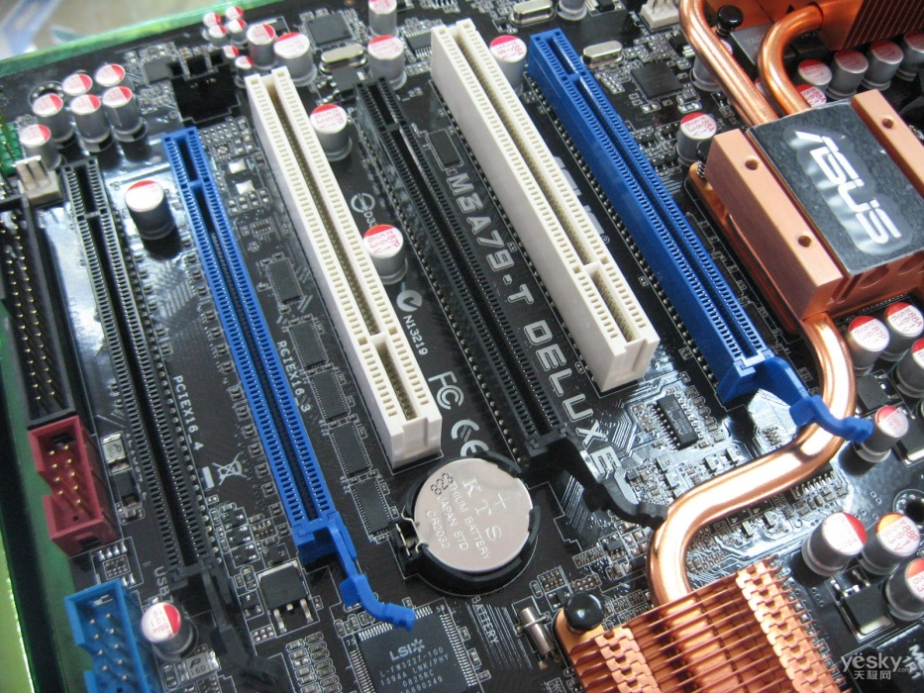
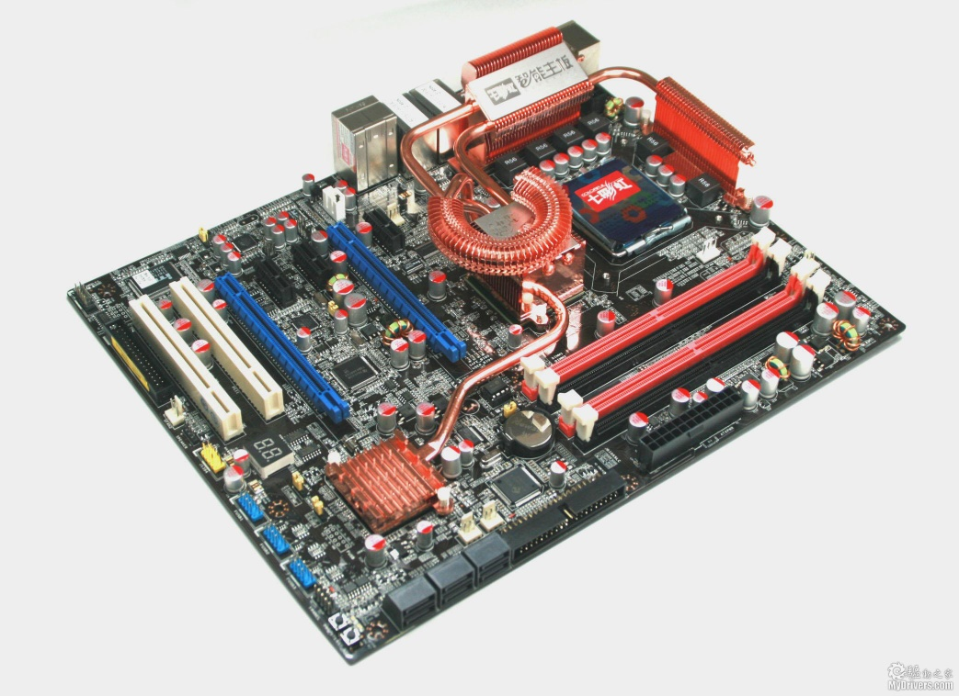
主板式

Slide 26
背板式

Slide 27
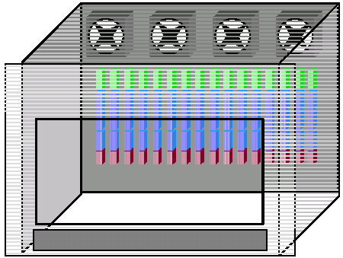
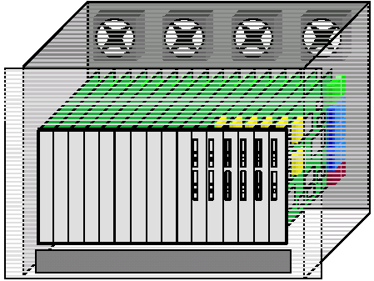
背板总线与机箱

Slide 28
总线－功能特性
按功能层次
芯片级总线：CPU芯片内部的总线，也称内部总线。
板级总线：连接CPU、主存和I/O接口等模块，也称局部总线。
系统级总线：连接系统中的各个功能模块。
按资源类型
处理器总线（系统总线）：连接处理器、主存与外设。
面向单处理器的和面向多处理器的。
输入输出总线：连接主机与外围设备。
Notes:
系统总线又称内总线（Internal Bus）或板级总线（Board-Level）或计算机总线（Microcomputer Bus）。因为该总线是用来连接微机各功能部件而构成一个完整的微机系统，所以称之为系统总线。系统总线是微机系统中最重要的总线，人们平常所说的微机总线就是指系统总线，如PC总线、AT总线（ISA总线）、PCI总线等。

Slide 29
总线－电气特性
数据传输方向
单工：单向传输总线。
双工：双向传输总线。
半双工：只能在两个方向上轮流传输信息。
全双工：可在两个方向上同时传输信息。
定时特征(Clocking)
同步：数据传输速率是固定的。
异步：数据传输速率是可变的。

Slide 30
地址总线(Address Bus)
系统总线--简单的总线结构
CPU用来向存储器或I/O端口传送地址
单向
由CPU发出
位数n决定了CPU可直接寻址的内存容量
2^{n}
Notes:
存储器地址总线的概念

Slide 31
系统总线--简单的总线结构
数据总线(Data Bus)
CPU与存储器及外设交换数据的通路
双向、三态
位数与微处理器的位数相同

Slide 32
系统总线--简单的总线结构
控制总线(Control Bus)
用来传输控制信号
由两种方向的单向控制信号组成
命令信号线（CPU→MEM/IO）
状态信号线（MEM/IO→CPU）

Slide 33
常用的系统总线
PC总线
62芯 8位 1M/s
ISA总线
62+36芯 16位 8M/s
VESA总线
116芯 32/64位 132M/s
PCI总线
124芯 32/64位 132-264M/s
Notes:
微机中使用的系统总线
ISA总线----ISA（industrial standard architecture）
总线标准是IBM 公司1984年为推出PC/AT机而建立的系统总线标准，所以也叫AT总线。它是对XT总线的扩展，以适应8/16位数据总线要求。它在80286至80486时代应用非常广泛，以至于现在奔腾机中还保留有ISA总线插槽。ISA总线有98只引脚。
VESA总线
---video electronics standard association）总线是 1992年由60家附件卡制造商联合推出的一种局部总线,简称为VL(VESA local bus)总线。它定义了32位数据线，且可通过扩展槽扩展到64 位，使用33MHz时钟频率，最大传输率达132MB/s，可与CPU同步工作。是一种高速、高效的局部总线，可支持386SX、386DX、486SX、486DX及奔腾微处理器。
PCI总线
----PCI（peripheral component interconnect）总线是当前最流行的总线之一，它是由Intel公司推出的一种局部总线。它定义了32位数据总线，且可扩展为64位。

Slide 34
总线结构
单总线结构
双总线结构
面向CPU
面向主存
Notes:
CPU、主存与I/O设备的连接结构

Slide 35
单总线结构
各模块之间的信息传递都通过单总线进行。
优点：控制简单，易于扩充配置I/O设备。
缺点：所有设备都连在一组总线上，总线只能分时工作，使数据传输量受限。
AB
I/O接口
IO设备
CPU
RAM
ROM
IO设备
DB
CB
Notes:
单总线分解为地址总线、数据总线和控制总线

Slide 36
面向CPU的双总线结构
输入输出（I/O）总线
CPU
I/O接口
I/O接口
I/O接口
存储总线
主存
IO设备
IO设备
IO设备
通过存储总线使CPU对主存进行读/写操作。通过I/O总线让CPU与I/O设备进行数据交换。
优点：提高了微机系统数据传输效率。
缺点：外设和主存之间没有直接通路，要通过CPU进行信息交换，降低了CPU的工作效率

Slide 37
面向主存的双总线结构
I/O总线
主存
I/O接口
I/O接口
CPU
存储总线
IO设备
IO设备
结合了以上2种结构的特点。提高了信息传送效率，同时也不降低CPU的工作效率。

Slide 38
微型计算机的性能指标
主频：计算机的晶振，反映时钟周期的大小。
字长：CPU的数据位数，反映CPU并行处理能力。
内存容量：
存取周期：
响应时间：用户向计算机系统发出一个请求后，到系统对该请求做出响应并获得其结果所需的等待时间。
吞吐率：系统响应用户请求的速率。
运算速度
MIPS（Million Instruction Per Second)：反映计算机每秒可执行的指令数。

Slide 39
输入输出设备
输出设备
1. 显示器
2. 打印设备
3. 绘图仪
输入设备
键盘
鼠标器
外存储设备

Slide 40
基本的输入输出方式
输入输出设备的寻址
统一编址法
存储器映像的外设寻址
将I/O接口中的控制寄存器、数据寄存器、状态寄存器和内存单元一样看待
接口与存储器采用不同的地址
可以利用访存指令进行输入输出操作
单独编址法
两个地址空间
访问存储器和访问外围设备采用不同的指令
Notes:
接口和内存单元同样看待，采用相同的指令进行访问，因此，接口和存储单元的地址必须不同
MCS-51 统一编址
80X86 单独编址

Slide 41
统一编址法

Slide 42
单独编址法
两套地址线
一套地址线

Slide 43
实现输入输出数据传送的方式
程序控制方式
程序查询
中断
直接存储器访问(DMA)方式
通道方式

Slide 44
程序控制方式
程序查询

Slide 45
中断方式
基本概念
在发生了一个外部的事件时调用相应的处理程序的过程
中断服务程序
中断服务程序与中断时CPU正在运行的程序是相互独立的
相互不传递数据。
中断处理中的问题
设备识别方式
中断处理程序入口地址的形成
中断裁决
中断屏蔽

Slide 46
中断响应过程
简单的中断处理过程
关中断
保存现场
识别中断
形成服务程序入口地址
执行服务程序
恢复现场
开中断

Slide 47
中断屏蔽
多重响应过程
关中断
保存现场
识别中断
形成服务程序入口地址
开中断
执行服务程序
关中断
恢复现场
开中断
多重中断
中断服务程序也可以被中断
中断嵌套
实现方法
给CPU及中断请求都设置优先级
多级中断

Slide 48
直接存储器访问(DMA)
(1) DMA (Direct Memory Access)方式的提出
中断方式仍很费时，无法实现大容量的快速数据交换。
每进行一次传送，CPU都要执行一次中断服务程序，且都要保护和恢复断点，及保护现场等。这些操作与数据传送并无直接联系，但很费时。
当CPU与高速I/O设备交换数据，或与外设进行成组数据交换时，中断方式仍显得太慢。
为了解决这些问题，提出DMA传送方式。

Slide 49
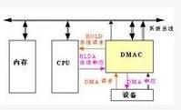
直接存储器访问(DMA)
直接存储器访问DMA(Direct Memory Access)，是一种不经过CPU而直接从内存存取数据的数据交换模式。在DMA模式下，CPU只须向DMA控制器下达指令，让DMA控制器来处理数据的传送，数据传送完毕再把信息反馈给CPU，这样就很大程度上减轻了CPU资源占有率，可以大大节省系统资源。

Slide 50
直接存储器访问(DMA)
DMA方式也要利用系统的总线来传送数据。
原先，这些总线是由CPU管理的，但当外设需要利用DMA方式传送数据时，接口电路可以向CPU要求其出让对总线的控制权，用DMA控制器来取代CPU临时接管总线，控制外设与存储器之间直接进行高速的数据传送，而不要CPU来干预。
DMA控制器能给出访问内存所需要的地址信息，自动修改地址指针，设定和修改传送字节数，发出相应的读写信号。DMA传送结束后，它能释放总线，把总线的控制权交换给CPU。
可见，DMA方式不需要进行保护和恢复断点及现场之类的额外操作，一旦进入DMA操作，就可直接在硬件的控制下快速完成一批数据的交换任务，数据传送速度取决于外设和存储器的存取速度。

Slide 51
直接存储器访问(DMA)
(2) DMA控制器的连线和操作
DMA控制器经常与磁盘驱动器、磁带机和数据采集卡等配合使用，来实现这些外设与内存之间的高速数据交换。
Intel 8237A是一种较常用的DMA控制器，被用在PC机中，以提高系统存取软驱的速度。

Slide 52
直接存储器访问(DMA)
系统启动，3个开关打向上端，总线与CPU、存储器和外设相连，由CPU控制总线。DMA传输前，先对8237A初始化。
CPU向磁盘控制器发出读盘命令。
磁盘控制器准备好第一个字节的数据后，
就向DMA控制器发送一个DMA请求信号DREQ。
DMA控制器送一个保持请求信号HRQ到CPU的HOLD输入端。
CPU从HOLD端收到HRQ信号，并完成当前的总线操作后，就中止当前程序的执行，将它的总线浮空，并发回保持响应信号HLDA给DMA控制器。
DMA控制器受到HLDA信号后，便发出一个控制信号，使3个开关置向下方，让总线与DMA控制器相连，而与CPU脱开。这样DMA控制器接管了总线。

Slide 53
通道方式
计算机中连接着许多I/O设备，其中包括字设备和块设备。如果为每一个设备都配置一个专用的DMA控制器是不经济的。而且多个DMA的并行工作还会使存储器的访问发生冲突。因而必须在多个设备之间共享DMA控制器，这样就形成了输入输出通道的概念。
通道是一个具有输入输出处理器控制的输入输出部件。通道控制器有自己的指令，即通道命令，能够根据程序控制多个外部设备并提供了DMA共享的功能，而DMA只能进行固定的数据传输操作。

Slide 54
1.2 计算机软件
系统软件：使计算机系统功能完整，并为应用提供了一个平台。
操作系统
编译程序
解释程序
应用软件：面向用户应用的功能软件，专门为解决某个应用领域中的具体任务而开发。
多媒体软件、印刷排版软件、数据处理软件、自动控制软件等。
虚拟机(Virtual Machine)：指通过软件模拟的具有完整硬件系统功能的、运行在一个完全隔离环境中的完整计算机系统。
软件与硬件的等效性
固件
Notes:
操作系统（Operating System，简称OS）是一管理电脑硬件与软件资源的程序，同时也是计算机系统的内核与基石。操作系统是一个庞大的管理控制程序，大致包括5个方面的管理功能:进程与处理机管理、作业管理、存储管理、设备管理、文件管理。目前微机上常见的操作系统有DOS、OS/2、UNIX、XENIX、LINUX、Windows、Netware等。
把用高级程序设计语言书写的源程序，翻译成等价的计算机汇编语言或机器语言书写的目标程序的翻译程序
所谓解释程序是高级语言翻译程序的一种，它将源语言(如BASIC)书写的源程序作为输入，解释一句后就提交计算机执行一句，并不形成目标程序

Slide 55
层次化结构
应用软件、系统软件和硬件构成了计算机系统的三个层次。
应用软件为用户提供了应用系统的界面，使用户方便地使用计算机解决具体问题。
系统软件则向用户提供了一个基本的操作界面，并向应用软件提供功能上的支持。
硬件系统是整个计算机系统的基础和核心，所有的功能最终由硬件完成。

Slide 56
层次化结构
计算机系统按功能可划分成多层次结构。
在硬件之上有操作系统级、汇编语言级、高级语言级和应用语言级。
计算机硬件也是一个层次化结构。
可分为微系统结构级、寄存器级和电路级。
在实际硬件以上所有的机器层次都成为虚拟机，它们都是由软件构成的外部特性。
一般将软件也分成几个层次。
从而使得从某一较高层次上观察计算机时看不到较低层次的细节，这样可比较方便地了解计算机某一方面的特点。
这种分层就形成了计算机系统的不同虚拟机。处于某一级虚拟机层次的程序员只需知道这一级的虚拟机特点，其下层的特性无需知道，即下层特性对该层程序员是透明的。

Slide 57
虚拟机
计算机硬件的特征对操作系统用户和应用程序用户是透明的。
用户看不到计算机的硬件特征，也无需关心它们。
安装了某个操作系统后，用户不必关心CPU是什么厂家的，有什么特点，因为操作都是一样的。
操作系统虚拟机对应用程序用户是透明的。
应用程序使得用户无需关心操作系统虚拟机的特征。
安装了某种应用软件后，不管它运行在什么操作系统上，用户的操作都是一样的。

Slide 58
软件与硬件的等效性
计算机系统的大部分功能既可以用硬件实现，又可以用软件实现。
如64位数据运算、浮点数据运算、图形处理等功能在某些计算机中可用硬件实现，在另一些计算机中则可用软件实现。
计算机主机的功能的这两种实现在逻辑上是等效的，其区别在于速度、成本、可靠性、存储容量、变更周期等因素。
用硬件实现的功能性能较高，成本也高，而且硬件不易改变，灵活性较差。
具有相同功能的计算机系统，它们的软、硬件之间的功能分配，可在很宽的范围内变化，没有固定的界限。
从功能上看，软件是硬件的扩充。软件和硬件之间的界面是计算机的指令系统。
随着大规模集成电路技术的发展，器件的功能越来越强，硬件实现的功能在逐步增加。

Slide 59
固件(Firmware)
通常可把固定不变的常用软件固化在硬件中，如写入只读存储器（ROM）中，成为固件。
固件是介于硬件和软件之间的实体。
其设计方法类似于软件，而实现形态上则类似于硬件。
固件的应用例子：
固化在PC机中ROM-BIOS的启动软件。
固化在ARM、DSP、FPGA等的软件。
固化在各类电子设备（机顶盒、各类智能仪器等）的软件。

Slide 60
操作系统
操作系统是最主要的系统软件，它管理系统资源，为应用程序提供运行环境并为用户提供操作界面。
存储管理：
内存管理：管理内存的分配。
外存管理：管理磁盘存储区和文件结构。
命令处理：用户给操作系统命令启动一个程序的运行，以完成某一项系统操作和应用操作。
进程管理：计算机可以同时启动多个进程（任务）。
设备管理：管理各种I/O设备（磁盘、鼠标、打印机等），提供统一的程序设计界面，为设备的共享使用和管理提供方便。
网络通信管理：实现某种网络通信协议，管理通信方式，为计算机之间的操作和程序设计提供方便的界面。
新型操作系统还提供病毒防护、数据加密等安全性能。

Slide 61
操作系统
交互操作系统：用于PC机和服务器（DOS、Windows等）
是一个应用程序的运行平台，为应用程序的运行提供基础设施和环境。
应用程序可以随时加在到计算机系统中，并作为一个进程运行。运行完成后退出系统，释放所有资源。
在PC机中，操作系统分为2个层次：
内核：提供最基础的机制。
外围：提供与应用程序的接口。
实时操作系统：通常用于嵌入式系统中（VxWorks、RT-Linux等）
响应的及时性：要求能对外部的事件做出及时的反应，要求系统响应事件短。
响应时间的确定性：要能够确保响应时间的上限。
运行稳定、低成本、系统规模小、根据具体需求可裁剪。

Slide 62
计算机语言及其编译
机器语言：二进制代码表示、能被计算机硬件直接识别的语言。
1100 1101 0001 0000
汇编语言：采用文字符号（助记符）表示的机器语言，便于程序员记忆。
ADD R1, R2
高级语言：与计算机结构无关的程序设计语言，具有更强的表达能力。（C、Pascal、Fortran、Basic语言等）
A=A+B
应用语言：各种应用程序中使用的语言。
SQL、HTML等。

Slide 63
编译过程
词法分析
语法分析
生成中间代码
代码优化
生成目标代码
Notes:
词法分析阶段是编译过程的第一个阶段，是编译做到的基础。这个阶段的任务是从右一个字符一个字符地读入源程序，即对构成源程序的字符流进行扫描然后根据构词规则识别单词(也称单词符号或符号)。
语法分析是编译过程的一个逻辑阶段。语法分析的任务是在词法分析的基础上将单词序列组合成各类语法短语，如“程序”，“语句”，“表达式”等等.语法分析程序判断源程序在结构上是否正确.源程序的结构由上下文无关文法描述

Slide 64
1.3 计算机系统的历史与发展
1.3.1 计算机的发展历史
ENIAC
美国第一台由程序控制的电子数字计算机
全电子，不存储程序，十进制
EDVAC
二进制，存储程序，冯.诺依曼结构
IBM、DEC、Cray、Intel
电子管、晶体管、集成电路、大规模集成电路和超大规模集成电路
Notes:
电子数字积分计算机的简称，英文全称为 Electronic Numerical Integrator And Computer
EDVAC (Electronic Discrete Variable Automatic Computer)。离散变量自动电子计算机。

Slide 65
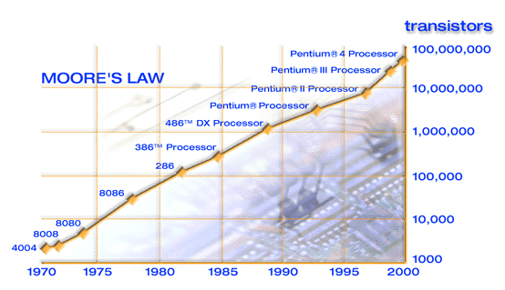
摩尔定律
芯片的晶体管的数量约每18个月增加一倍
Notes:
晶体管数每18月增加1倍

Slide 66


Slide 67
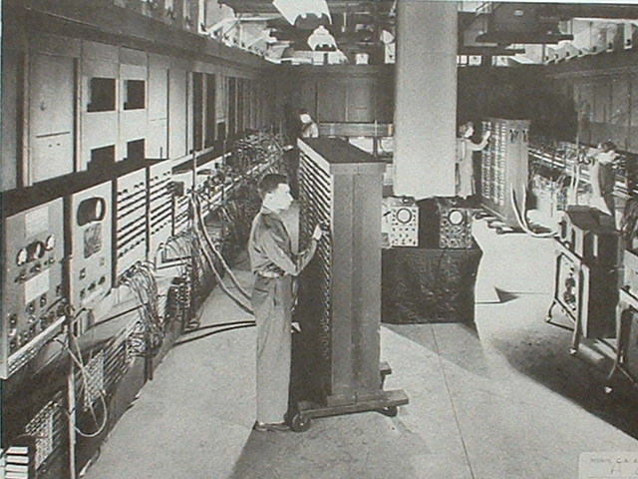
ENIAC
Notes:
世界上第一台电子计算机其实是ABC(Atanasoff-Berry Computer,阿塔纳索夫-贝瑞计算机) ENIAC是第二台。 以前的资料声称第一台电子计算机叫 ENIAC（中文名：埃尼阿克） （电子数字积分计算机的简称，英文全称为 Electronic Numerical Integrator And Computer），它于1946年2月15日在美国宣告诞生。 承担开发任务的“莫尔小组”由四位科学家和工程师埃克特、莫克利、戈尔斯坦、博克斯组成，总工程师埃克特在当时年仅24岁。
ENIAC：长30.48米，宽1米，占地面积约63平方米，30个操作台，约相当于10间普通房间的大小，重达30吨，耗电量150千瓦，造价48万美元。它包含了17,468 真空管7,200水晶 二极管, 1,500 中转, 70,000 电阻器, 10,000 电容器，1500继电器，6000多个开关，每秒执行5000次加法或400次乘法，是继电器计算机的1000倍、手工计算的20万倍

Slide 68
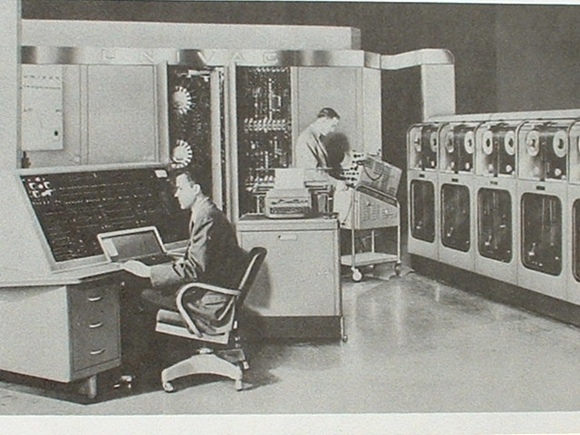
EDVAC
Notes:
EDVAC是第一台现代意义的通用计算机。和之前的世界上第一台电子计算机ENIAC不同,EDVAC首次使用二进制而不是十进制。整台计算机共使用大约6000个电子管和大约12000个二极管，功率为56KW，占地面积45.5平方米，重7850KG，使用时需要三十个技术人员同时操作。
它由五个基本部分组成：1）运算器CA（2）控制器CC（3）存储器M（4）输入装置I（5）输出装置O；
这种体系结构一直延续至今，现在使用的计算机，其基本工作原理仍然是存储程序和程序控制，所以现在一般计算机被称为冯诺依曼结构计算机。鉴于冯诺依曼在发明电子计算机中所起到关键性作用，他被西方人誉为"计算机之父"。

Slide 69
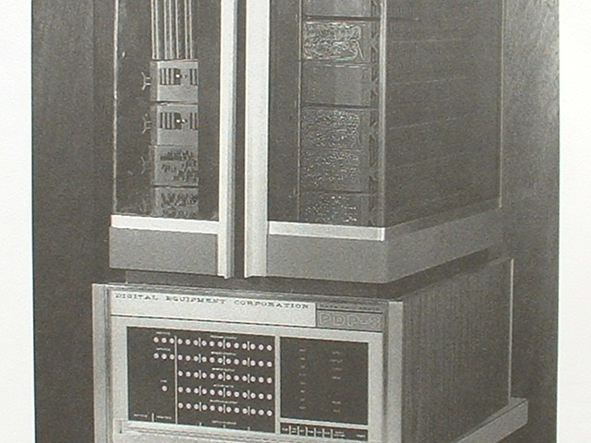
DEC PDP-8
Notes:
1963: PDP-8：DEC公司推出世界上首款采用晶体管的小型计算机PDP-8/1 。

Slide 70
1.3.2 计算机的分类
超级计算机
用于科学计算领域
大型计算机
多用户的通用计算机
小型计算机
体积小、成本低，通用性强
桌上型计算机->微机->PC机
强大的图形功能，成本低、应用广
嵌入式计算机
成为其它设备的一部分
服务器
Notes:
超级计算机（英语：Supercomputer），指计算能力（尤其是计算速度）为世界顶尖的电子计算机。它的体系设计和运作机制都与人们日常使用的个人电脑有很大区别。现有的超级计算机运算速度大都可以达到每秒一兆（万亿，非百万）次以上。
超级计算机通常是指由数百数千甚至更多的处理器（机）组成的、能计算普通PC机和服务器不能完成的大型复杂课题的计算机。
大型计算机（英语：mainframe），又称大型机、大型主机、主机等，是从IBMSystem/360开始的一系列计算机及与其兼容或同等级的计算机，主要用于大量数据和关键项目的计算，例如银行金融交易及数据处理、人口普查、企业资源规划……等等 .
现代大型计算机并非主要通过每秒运算次数MIPS来衡量性能，而是可靠性、安全性、向后兼容性和极其高效的I/O性能。主机通常强调大规模的数据输入输出，着重强调数据的吞吐量。
小型计算机 (英语：Mini/Mid-range computer) 是指运行原理类似于个人电脑和服务器，但性能及用途又与它们有所不同的一种高性能计算机。它是70年代由DEC（数字设备公司、迪吉多）公司首先开发的一种高性能计算产品。 小型计算机曾用来表示一种多用户计算机，它的规模介于大型计算机和个人电脑之间。有的厂商可能会用其他名称代替

Slide 71

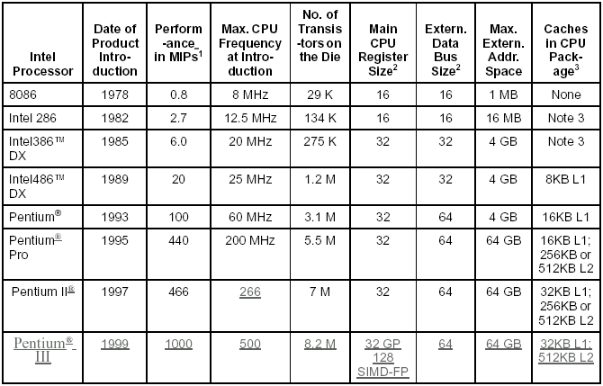
Intel Architecture Processors

Slide 72
嵌入式系统
定义：以应用为中心、以计算机技术为基础、软件硬件可裁剪、适应应用系统对功能、可靠性、成本、体积、功耗严格要求的专用计算机系统。
与嵌入式计算机系统相对立的是通用计算机系统, 例如PC机. 这类计算机的软件和硬件系统功能通常较丰富,可以满足用户的不同的需求。
嵌入式系统已经渗透到我们生活中的每个角落，工业、服务业、消费电子，例如：手持的MP3/MP4、智能手机、家用电器、变频器、检测仪器等。

Slide 73
嵌入式系统的特点
面向特定应用
以通用微处理器/微控制器作为内核
集成其它接口电路和存储器接口
成本低
SoC技术
低功耗
实时性
强实时性vs弱实时性
高可靠
Watchdog技术
免维护

Slide 74
计算机的应用领域
科学计算
气象学、天文学、量子化学、空气动力学、核物理学、图像学、模式识别、基因工程学、分子生物学、医药学
工程计算
工程设计、自动控制和自动测量
信息处理
事务处理、信息管理、通信
信息电器（嵌入式系统为主）
可视电话、电子书籍、网络游戏、个人数字助理、家用电器控制

Slide 75
嵌入式计算机的应用领域
无线通信领域：手机、PDA
消费类电子产品：数字媒体播放器、游戏机
网络应用：语音及视频处理、数字机顶盒、VoIP
成像和安全产品：数码相机、打印机、SIM智能卡
工业控制与仪器仪表：
其它领域

Slide 76
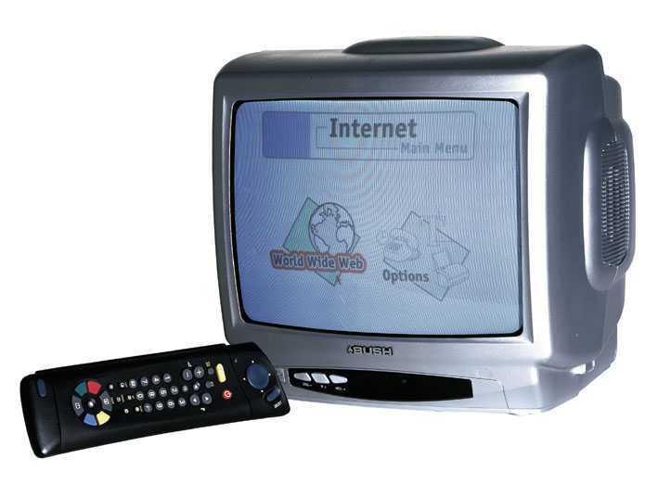
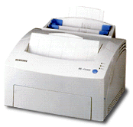
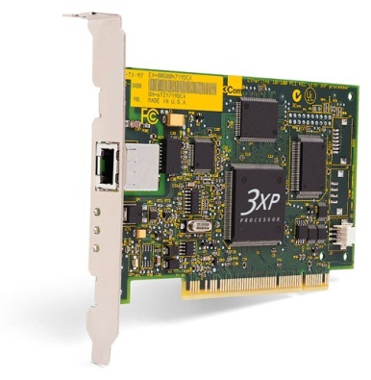
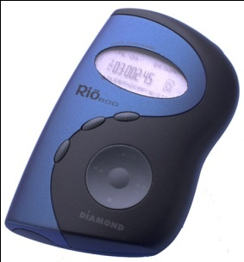


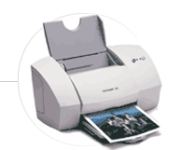

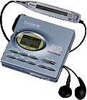
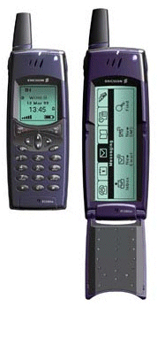
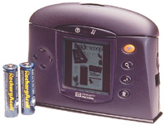
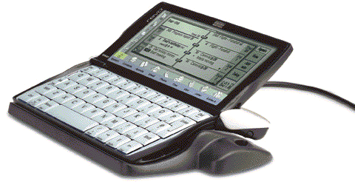
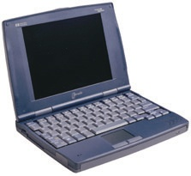
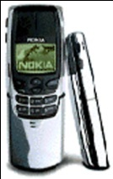
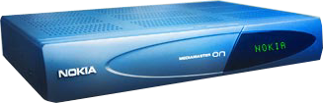
嵌入式系统产品
3Com
10/100 PCI NIC
Samsung ML5100A
Diamond Multimedia Rio 600
JVC "Pixstar" GC-X1
Alba Bush
Internet TV
Iomega HipZip
Sony MZ-R90 MiniDisc
Nintendo Gameboy Advance
Ericsson
R380
Lexmark Z52 Color Jetprinter
HP CapShare
HP Jornado 820
Nokia 8810
Nokia Mediamaster
Psion Revo Plus

Slide 77
第一章 计算机系统概论
END

